Slide 1
Танки
1 на 1
Семянникова Дарья

Slide 2
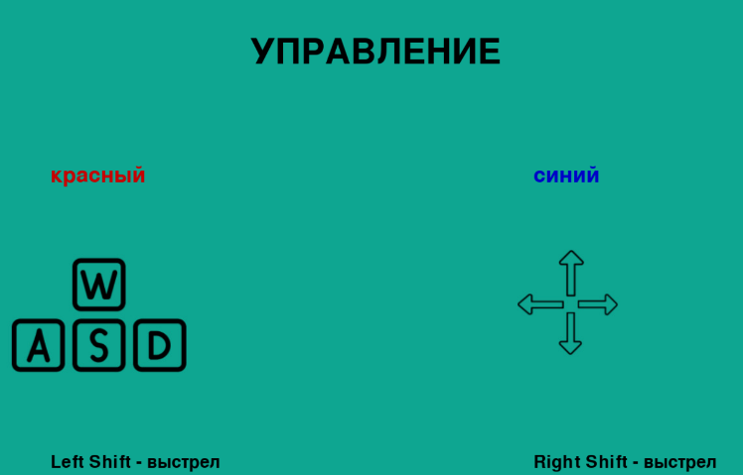
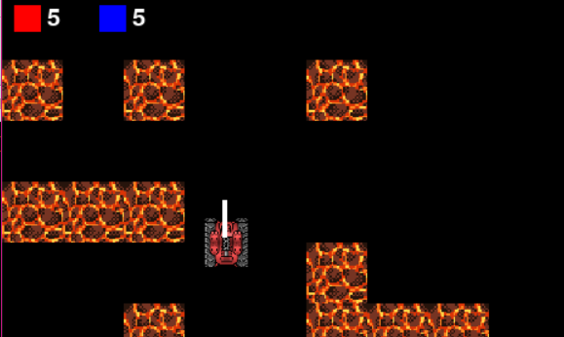
Классическая 2D игра на двух игроков за одним компьютером. Задача победить противника в трех раундах. Все правила игры и управление представлены на стартовом экране.

Slide 3
Игровой процесс
Игра состоит из 3 уровней в каждом из которых вам нужно победить противника. Карты на каждом из уровней меняются от легкой к сложной. Вы можете убирать блоки с карты стреляя по ним.

Slide 4
Спасибо за внимание

